Slide 1
Registro de Contribuyentes: Registro de empresarios y profesionales
SUNAT-Superintendencia Nacional de Aduanas y de Administración Tributaria
PERU

Slide 2
Preliminares
Registro de empresarios y profesionales
Mantenimiento del registro.
Información sobre actividades económicas
Información sobre obligaciones fiscales

Slide 3

Registro de Empresarios y Profesionales
En principio, el registro de empresarios y profesionales es el mismo del RUC; sólo se diferencian por el “tipo de contribuyente” y la afectación de tributos.
El mantenimiento, o actualización del RUC, se realiza cuando el contribuyente renueva algún dato que es propio del registro: se mudó de domicilio fiscal, lo declara, cambió su número de celular, lo declara, tiene una actividad económica adicional, lo declara.

Slide 4

Mantenimiento del Registro
El RUC es netamente un registro “auto declarativo”. Es decir, precisa de la declaración del contribuyente para su actualización.
En la actualidad, se está trabajando un nuevo proyecto denominado “Proyecto de Control del Cumplimiento” con el cual se genere un registro auto actualizable con datos externos propios del contribuyente.

Slide 5
Mantenimiento del Registro
PRESENCIAL: Intendencia u Oficina Zonal que corresponda al domicilio fiscal del contribuyente.
En los Centros de Servicio al Contribuyente que corresponda al domicilio fiscal del contribuyente.
VIRTUAL: A través de SUNAT Operaciones en línea SOL), en el que cuentan con el servicio de pre-inscripción, modificaciones y baja del RUC.
Y a través del SISEV, para las personas jurídicas.

Slide 6
Mantenimiento del Registro/Presencial
Atención en más de 80 puntos de atención al contribuyente a nivel nacional (Desde oficinas de SUNAT hasta Centros de Servicios al Contribuyente o puntos de atención en Municipalidades)
Se brinda servicios de orientación y trámites de RUC y otros.
Los tiempos de atención se encuentran sometidos a metas de atención anuales, medidos a través de indicadores.

Slide 7
Mantenimiento del Registro
INSCRIPCIÓN AL RUC POR INTERNET:
A través de SUNAT Operaciones en Línea (SOL) servicio ubicado en nuestro portal (SUNAT Virtual) las personas naturales pueden inscribirse al RUC.
INSCRIPCIÓN AL RUC POR SISEV:
Además, a través del SISEV, los sujetos obligados que se constituyan con la intervención de los Notarios, obtendrán su RUC luego que SUNARP remita a SUNAT la información de la inscripción del título, dejándolo expedito para su activación.

Slide 8

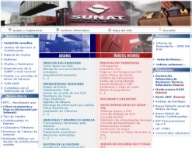
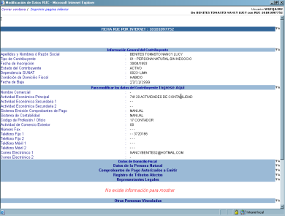
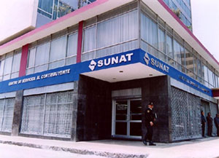
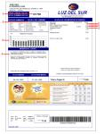

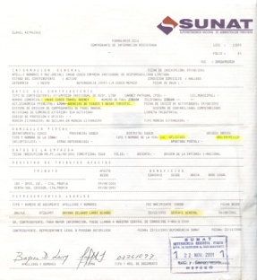
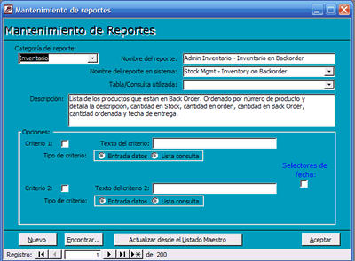

Mantenimiento del Registro/Inscripción por INTERNET
Accede a la página del Servicio de Inscripción de Contribuyentes y ubica el link de
E ingresa-rá su
Inscripción al RUC
Número de DNI
Módulo amigable que contendrá preguntas para determinar la afectación, el tipo de contribuyente y el CIIU, e ingresado los datos le generará su
Número de Trámite
Centro de Servicios al Contribuyente
Verificarán la identidad e inclusive podrán confirmar el domicilio en ventanilla y generarán
+
CIR con RUC activo y clave SOL

Slide 9






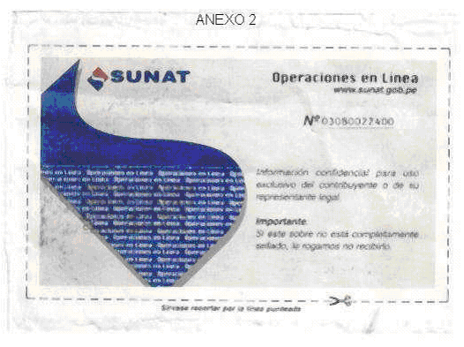
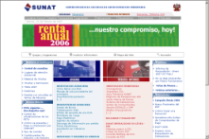
Mantenimiento del Registro/Sistema Integrado de Servicios Públicos Virtuales (SISEV) – Constitución de Empresas en Línea
SOCIOS/INTEGRANTES/ASOCIADOS
NOTARIA
SUNARP
SUNAT
2
3
RRPP remite virtualmente información a SUNAT
Notaría remite virtualmente información a Registros Públicos
Servicio Web de Inscripción al RUC
Notaría
1
4
SUNAT remite RUC a incorporar al Asiento de Inscripción
Van a Notaría a realizar trámite
6
5
Notario entrega Anotación de Inscripción y Asigna Clave SOL
Número RUC se inserta en Anotación de Inscripción y RRPP remite este documento a la Notaría.
7
Representante activa el RUC por SUNAT VIRTUAL

Slide 10
Mantenimiento del Registro/Servicio Virtual
Modificación/Datos generales
Nombre comercial
Modificación/Domicilio fiscal
Datos del domicilio fiscal
Condición del inmueble declarado como domicilio fiscal
Modificación/Establecimientos anexos
Baja de establecimientos anexos
Modificación/Tributos afectos
Alta de tributos
Modificación/Suspensión temporal/reinicio de actividades
Suspensión temporal
Actividad económica principal y secundarias
Código de Profesión u oficio
Sistema de emisión de comprobantes de pago
Sistema de contabilidad
Teléfonos y fax
Correos electrónicos
Origen del capital
Condición de domicilio
Reinicio de actividades
Baja de tributos
Inscripción semi presencial al RUC (Personas naturales)
Inscripción al RUC
Inscripción virtual al RUC de Personas Jurídicas
Baja del RUC
Baja de inscripción de personas naturales por cierre o cese

Slide 11
Mantenimiento del Registro/Facilitación: Poder Virtual
Ver presentación adicional

Slide 12


Información sobre actividades económicas
El contribuyente puede declarar hasta 3 actividades económicas.
Se utiliza la CIIU Rev 3.0
Se está en vía de implementación la CIIU Rev. 4.0 conjuntamente con una CLANAE perfilada para Perú.
Esta información se utiliza para realizar fiscalización sectorial.

Slide 13


Información sobre obligaciones fiscales
Las principales obligaciones tributarias señaladas por el Código Tributario son las siguientes:
Inscribirse en el RUC y actualizar su información cuando la Administración Tributaria lo requiera
Acreditar su inscripción cuando la Administración Tributaria lo requiera.
Emitir u otorgar comprobantes de pago.
Llevar libros de contabilidad físicos o virtuales.
Presentar y pagar sus tributos.
Permitir el control de la Administración Tributaria, tanto de sus libros como de cualquier información relevante.
Proporcionar a la Administración tributaria información propia o de terceros cuando ésta lo requiera.
Almacenar, archivar y conservar los libros y registros, llevados de manera manual, mecanizada o electrónica.
Concurrir a las oficinas de la Administración Tributaria cuando su presencia sea requerida
Guardar absoluta reserva de la información a la que hayan tenido acceso, relacionada a terceros independientes como consecuencia de la aplicación de las normas de precios de transferencia.
Permitir la instalación de los sistemas informáticos, equipos u otros medios utilizados para el control tributario proporcionados por SUNAT.

Slide 14
Gracias

